Slide 1
課程十
迴歸4

Slide 2
交互作用
在複迴歸中，當一個自變數變化時，另一個自變數也會改變，兩者之間便有交互作用。
兩個自變數彼此之間可能相關，但是不代表交互作用項在統計上顯著。
交互作用會改變截距；截距大小決定於交互作用的大小。

Slide 3
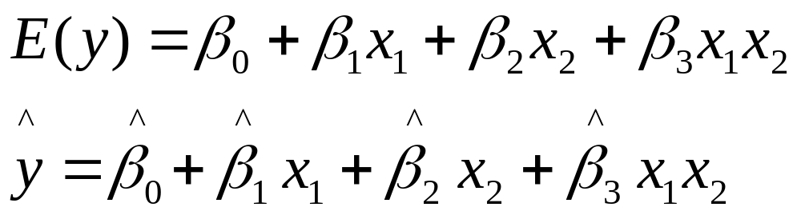
有交互作用項的迴歸方程式
有交互作用項的迴歸方程式可寫成

Slide 4
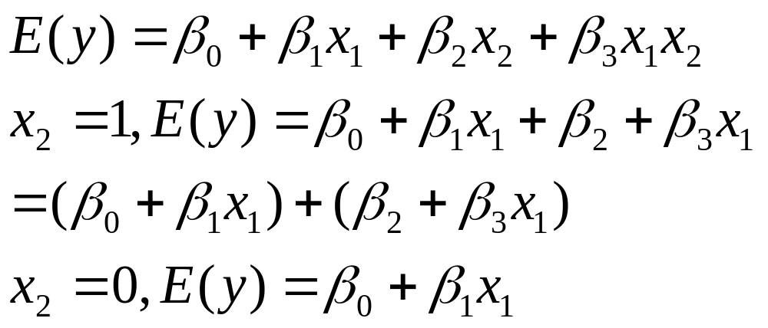
有交互作用與類別變數的方程式
有交互作用項且自變數x₂為類別變數時，迴歸方程式可寫成

Slide 5
交互作用的解釋
可以看出當x₂＝1，y的平均值將增加β₂ +β₃ x₁
因此， y平均值取決於x₂的大小，新的截距為β₂ +β₃ x₁

Slide 6
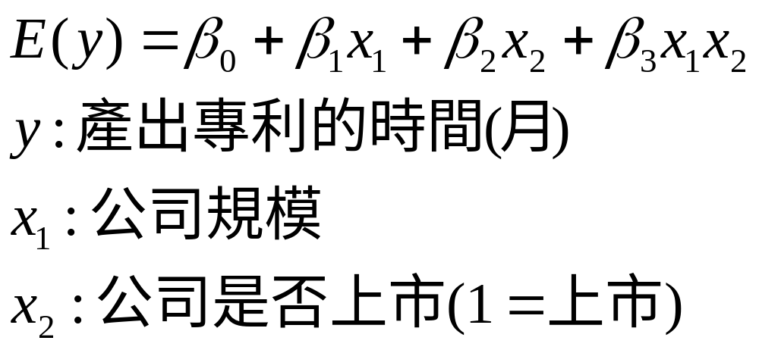
例
有20家不同規模及性質的公司，平均在若干個月份內產出專利。

Slide 7
無交互作用模型的估計結果
Estimate Std. Error t value
(Intercept) 35.86364 2.40226 14.929
size -0.07938 0.01300 -6.107
stock -6.75869 2.32741 -2.904

Slide 8
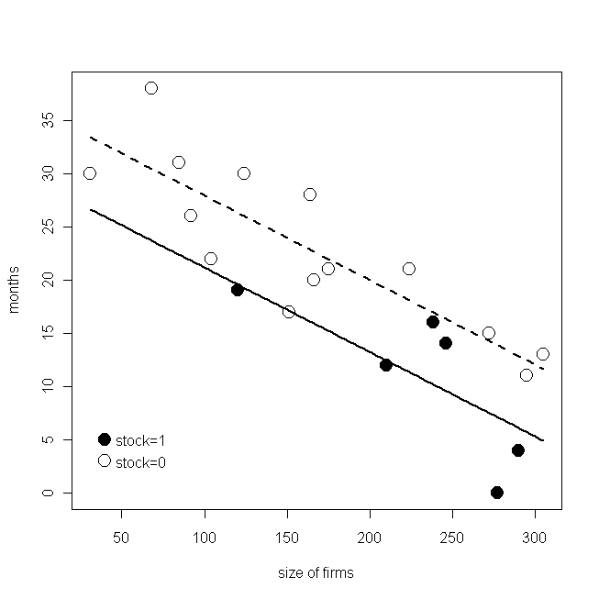

Slide 9
有交互作用模型的估計結果
Estimate Std. Error t value
(Intercept) 35.41051 2.63365 13.445
size -0.07657 0.01454 -5.268
stock -2.96964 8.24705 -0.360
size:stock -0.01731 0.03606 -0.480

Slide 10
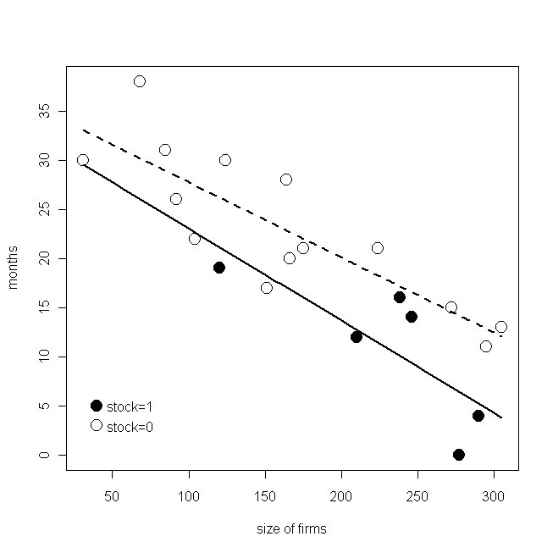

Slide 11
交互作用的方向
兩個自變數(a1, a2)對依變數y可能都有正面的影響，但是其交互作用項(c)可能會有負作用。或者相反。
這可能因為a1, a2的值一個增加的同時，另一個減少。或者相反。造成c對於y的影響與a1, a2剛好相反。

Slide 12
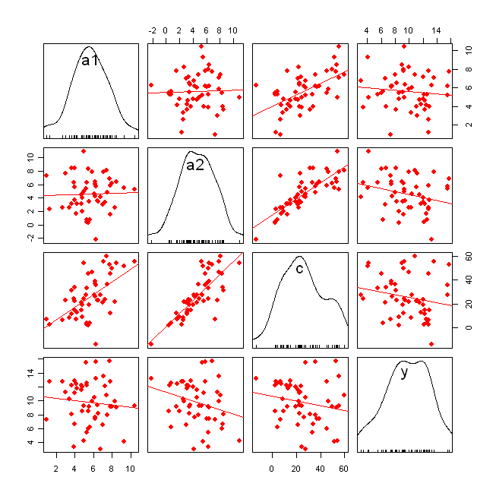

Slide 13
估計結果
Estimate Std. Error t value Pr(>|t|)
(Intercept) 12.0752 1.5278 7.904 3.55e-10 ***
a1 -0.1517 0.2273 -0.667 0.5079
a2 -0.3148 0.1674 -1.881 0.0662 .
Estimate S. E. t value Pr(>|t|)
(Intercept) 18.8484 3.1722 5.942 3.54e-07 ***
a1 -1.4215 0.5711 -2.489 0.01648 *
a2 -1.6729 0.5872 -2.849 0.00654 **
c 0.2540 0.1057 2.403 0.02035 *

Slide 14
例
民眾去投票與否可能決定於1. 喜愛候選人之程度；2. 公民責任感
喜愛候選人之程度與公民責任感可能一個增加時，另一個就減少；民眾如果不喜愛候選人，可能會因為公民責任感而去投票。

Slide 15
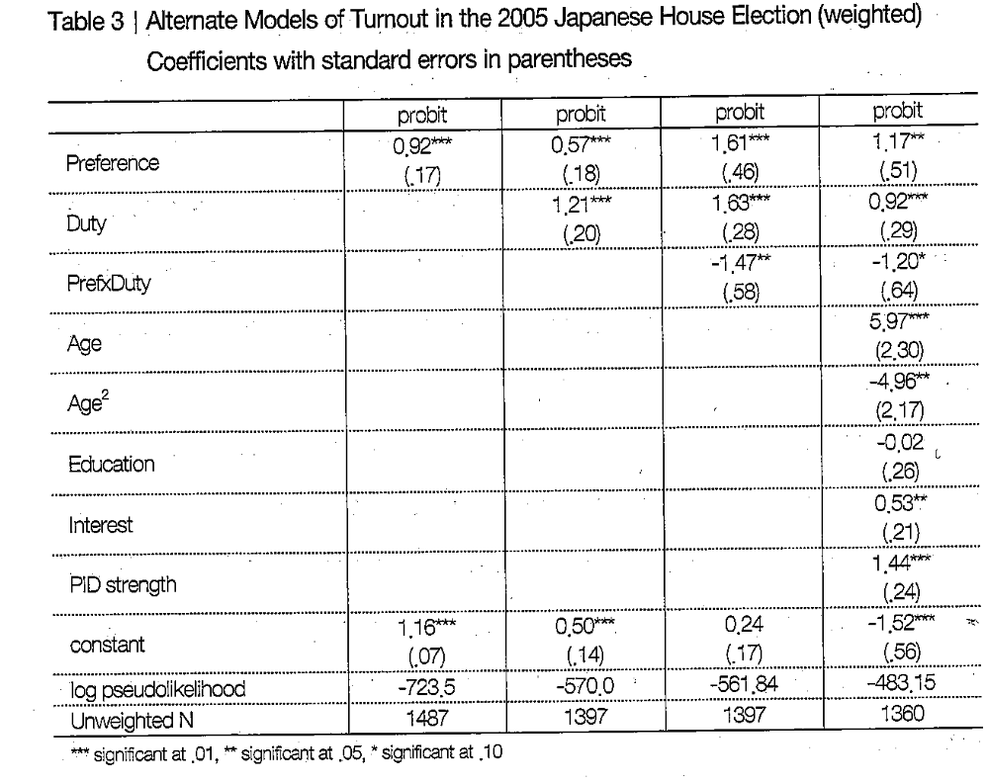

Slide 16
結論
瞭解交互作用之意義

